Slide 1

Kewirausahaan II MODUL 1 ETIKA, MORALITAS, DAN PENGEMBANGAN DIRI
Disusun oleh:
Fanji Wijaya, S.Kom., M.M

Slide 2
Bahan Kajian (Materi Pembelajaran)
Etika, Moralitas, dan Pengembangan Diri
Kerja tim (team work) dalam membangun kewirausahaan
Profil Lokasi
Perencanaan Strategi
Pengembangan Program Usaha
Manajemen SDM dan Lembaga
Review materi Bab 1-6
UTS
Pengembangan Nilai Tambah
Jejaring Usaha
Mengenal Digital Marketing
Literasi Keuangan
Pemantauan dan Evaluasi
Mempersiapkan Presentasi
Review materi Bab 1-6
UAS

Slide 3
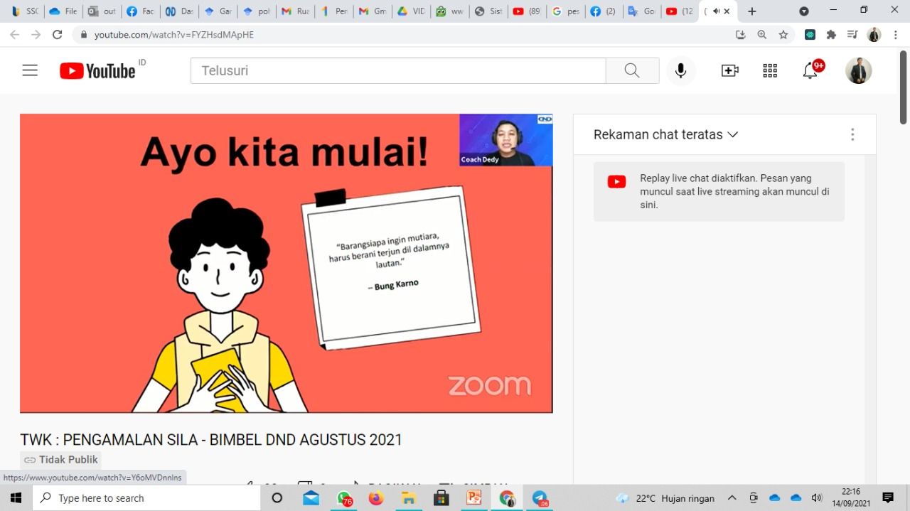

Slide 4

TUJUAN KEGIATAN PEMBELAJARAN
Peserta dapat mengidentifikasi etika dan moral dalam pergaulan di masyarakat.
Peserta dapat menjelaskan cara menyikapi perubahan etika dan moral dalam pergaulan di masyarakat.
Peserta dapat mengembangan diri secara afektif, psikomotorik, kecerdasan sosial dan finansial.
Peserta mampu beradaptasi selama melakukan pendampingan di masyarakat.

Slide 5

URAIAN MATERI
E t i k a :
Etika meliputi Etika Pribadi dan Etika Sosial.
Etika mempelajari pandangan-pandangan dan persoalan-persoalan yang berhubungan dengan masalah kesusilaan.
Etika ialah penyelidikan filosofis mengenai kewajiban-kewajiban manusia dan hal-hal yang baik dan buruk. Etika adalah penyelidikan filsafat bidang moral. Etika tidak membahas keadaan manusia, melainkan membahas bagaimana seharusnya manusia itu berlaku benar.

Slide 6
URAIAN MATERI
E t i k a :
Sehari-hari, kita perlu memperhatikan beberapa hal etika:
Menjaga kerahasiaan/aib orang lain;
Sopan dalam ucapan;
Menjaga privasi (kekuasaan atau kemerdekaan pribadi);
Tidak mengucilkan dan berprasangka buruk tanpa alasan, menghina, atau memanggil dengan panggilan yang buruk;
Memaafkan kesalahan orang lain;
Menahan pandangan dan menjaga kehormatan orang lain.

Slide 7
URAIAN MATERI
E t i k a :
Contoh kasus:
Etika pribadi: Seorang pemuda hidup miskin, lalu setelah menjalani proses pendidikan seperti KKN TKWU (Kuliah Kerja Nyata Tematik Kewirausahaan) ia berhasil menjadi seseorang yang kaya raya. Pemuda ini disibukkan dengan usahanya sehingga lupa akan diri pribadinya. Ia menggunakan hartanya untuk keperluan-keperluan yang tidak terpuji di mata masyarakat (mabuk-mabukan, suka mengganggu ketentraman keluarga orang lain). Dari segi usaha, ia berhasil mengembangkan usahanya sehingga menjadi jutawan, tetapi ia tidak berhasil dalam mengembangkan etika pribadinya.

Slide 8
URAIAN MATERI
E t i k a :
Contoh kasus:
Etika Sosial: Seorang pengurus koperasi yang dibentuk oleh perkumpulan pemuda desa dipercaya untuk mengelola uang. Uang tersebut berasal dari iuran anggota koperasi dan dimanfaatkan untuk anggota. Pengurus tersebut ternyata melakukan penggelapan uang untuk kepentingan pribadinya dan tidak dapat mempertanggungjawabkan uang yang dipakainya itu kepada lembaganya. Perbuatan pengurus tersebut adalah perbuatan yang merusak etika sosial

Slide 9
URAIAN MATERI
Moralitas “Sumaryono (1995) mengklasifikasikan moralitas menjadi dua golongan, yaitu:
Moralitas Obyektif
Moralitas Subyektif
Moral merupakan pengetahuan yang menyangkut budi pekerti manusia yang beradab. Moral juga berarti ajaran yang baik dan buruk perbuatan dan kelakuan (akhlak). Moralisasi, berarti uraian (pandangan, ajaran) tentang perbuatan dan kelakuan yang baik.
Demoralisasi, berarti kerusakan moral. Motivasi adalah hal yang diinginkan para pelaku perbuatan dengan maksud untuk mencapai sasaran yang hendak dituju. Jadi, motivasi itu dikehendaki secara sadar, sehingga menentukan kadar moralitas perbuatan.
Moralitas adalah kualitas perbuatan manusiawi, sehingga perbuatan dikatakan baik atau buruk, benar atau salah. Penentuan baik atau buruk, benar atau salah tentunya berdasarkan norma sebagai ukuran.

Slide 10
URAIAN MATERI
Moralitas yaitu:
Moralitas objektif: yaitu moralitas yang terlihat pada perbuatan sebagaimana adanya, terlepas dari bentuk modifikasi kehendak bebas pelakunya. Moralitas ini dinyatakan dari semua kondisi subjektif khusus pelakunya. Misalnya, kondisi emosional yang mungkin menyebabkan pelakunya lepas kontrol, tanpa memperhatikan apakah perbuatan itu memang dikehendaki atau tidak. Moralitas objektif sebagai norma berhubungan dengan semua perbuatan yang hakikatnya baik atau jahat, benar atau salah.
Misalnya, menolong sesama manusia adalah perbuatan baik; mencuri, memperkosa, membunuh adalah perbuatan jahat. Namun, pada situasi khusus, mencuri atau membunuh adalah perbuatan yang dapat dibenarkan jika untuk mempertahankan hidup atau membela diri. Jadi, moralitasnya terletak pada upaya untuk mempertahankan hidup atau membela diri (hak untuk hidup adalah hak asasi).

Slide 11
URAIAN MATERI
Moralitas yaitu:
Moralitas subjektif: Moralitas subjektif adalah moralitas yang melihat perbuatan dipengaruhi oleh pengetahuan dan perhatian pelakunya, latar belakang, stabilitas emosional, dan perlakuan personal lainnya. Moralitas ini mempertanyakan apakah perbuatan itu sesuai atau tidak dengan suara hati nurani pelakunya. Moralitas subjektif sebagai norma berhubungan dengan semua perbuatan yang diwarnai niat pelakunya, baik niat baik maupun niat buruk.
Sebagai contoh, dalam musibah kebakaran, banyak orang membantu menyelamatkan harta benda korban, yang menunjukkan bahwa ini adalah niat baik. Tetapi jika tujuan akhirnya adalah mencuri harta benda tersebut karena tak ada yang melihat, maka perbuatan tersebut adalah jahat.

Slide 12
URAIAN MATERI
3. Pengembangan Diri
Pengembangan diri bisa dilakukan melalui penguatan Soft Skill dan Hard Skill.
Pengembangan diri (self development) merupakan tanggung jawab setiap pribadi. Keberhasilan pengembangan diri terletak kepada diri pribadi, kemampuan, dan usaha. Hal ini berarti bahwa setiap individu harus berani mengambil tanggung jawab dalam mengembangkan keterampilan, meningkatkan kinerja dan kemajuan karir.

Slide 13
URAIAN MATERI
Pengembangan Diri bisa dilakukan melalui penguatan keterampilan teknis (hard skill) dan keterampilan nonteknis (soft skill) yang meliputi
Mengenal dan mengidentifikasi diri sendiri;
Memahami kekuatan paradigma dan kebiasaan pikiran;
Membangun optimisme diri dalam menghadapi hambatan mental (mental blocks) dan kebiasaan negatif;
Teknik komunikasi efektif dan asertif;
Meningkatkan manajemen waktu yang efektif dengan cara menentukan dan mengatur prioritas;
Mengembangkan sikap mental yang positif dan kreativitas;
Mengelola stres dan mengatasi masalah menggunakan teknik visualisasi dan relaksasi yang kreatif;
Mengatasi ketakutan terhadap kegagalan serta ketakutan terhadap penolakan;
Pengembangan pribadi, perilaku sosial, serta etika sosial.

Slide 14
URAIAN MATERI
Pengembangan Diri
Keterampilan nonteknis merupakan kemampuan-kemampuan dasar yang perlu ditumbuhkan dalam diri calon wirausahawan, agar ia dapat memotivasi diri dan orang lain, bertanggung jawab, membangun relasi, komunikasi, negosiasi, beradaptasi dengan lingkungan, berkreasi, berinovasi dan berwirausaha, memimpin, membangun kerja sama, mengelola sumber daya, dan lain sebagainya (Fadli, 2010).

Slide 15

PENGEMBANGAN DIRI
Keterampilan berkomunikasi
Kompetensi sosial
Kecerdasan finansial.
Kemampuan kepemimpinan
Kemampuan mengendalikan dinamika kelompok

Slide 16
PENGEMBANGAN DIRI
Keterampilan berkomunikasi
Keterampilan berkomunikasi merupakan dasar utama (corner stone) keterampilan nonteknis. Dengan berkomunikasi, manusia dapat cepat beradaptasi dengan lingkungannya di manapun ia tinggal. Keberadaan setiap orang ditentukan oleh kemampuannya berkomunikasi dengan orang lain secara efektif. Keterampilan komunikasi dengan tulisan dapat ditafsirkan sebagai ungkapan atau ekspresi isi hati dan pikiran seseorang dalam tulisan. Tulisan seseorang dapat mengindikasikan kecakapan orang tersebut
(Guforn dan Anik, 2010).

Slide 17
PENGEMBANGAN DIRI
Keterampilan berkomunikasi, Berikut ini adalah karakteristik-karakteristik efektivitas komunikasi interpersonal (DeVito, 2011):
Kepercayaan Diri; komunikator yang efektif memiliki kepercayaan diri social, perasaan cemas tidak dengan mudah dilihat oleh orang lain;
Kebersatuan (Immediacy); kebersatuan mengacu pada penggabungan antara pembicara dan pendengar yaitu terciptanya rasa kebersamaan dan kesatuan;
Manajemen interaksi; komunikator yang efektif mengendalikan interaksi untuk kepuasan kedua belah pihak;
Daya ekspresi (expressiveness): daya ekspresi mengacu pada keterampilan mengomunikasikan keterlibatan tulus dalam interaksi antarpribadi;
Orientasi pada orang lain; orientasi pada orang lain adalah lawan dari orientasi pada diri sendiri. Orientasi mengacu pada kemampuan menyesuaikan diri dengan lawan bicara selama perjumpaan antarpribadi.

Slide 18
PENGEMBANGAN DIRI
Kompetensi sosial
Gullota et al. (1999) menyimpulkan bahwa kompetensi sosial adalah kemampuan, kecakapan, atau keterampilan individu dalam berinteraksi secara efektif dengan lingkungan, dan memberi pengaruh pada orang lain demi mencapai tujuan dalam konteks sosial tertentu yang disesuaikan dengan budaya, lingkungan, situasi yang dihadapi, serta nilai yang dianut oleh individu).
Gullotta et al. (1999, h.99) menyatakan bahwa individu yang memiliki kompetensi sosial dapat memanfaatkan lingkungan dan diri pribadi sebagai sumber untuk meraih hasil yang optimal dalam hubungan interpersonal.

Slide 19
PENGEMBANGAN DIRI
Kecerdasan finansial adalah kemampuan untuk mengenali, menciptakan, dan mempraktikkan sistem atau cara untuk mengakumulasi aset. Beberapa langkah untuk membangun kecerdasan finansial adalah:
Mampu memilih tujuan produktif dan kosumtif;
Mampu membedakan aset dan liabilitas
Memahami aliran uang
Mampu memanfaatkan peluang
Paham perubahan kondisi ekonomi

Slide 20
PENGEMBANGAN DIRI
Kecerdasan finansial
Kasus: cobalah lakukan pengamatan dan evaluasi dalam kehidupan sehari hari. Apakah Saudara sudah bisa memilih tujuan produktif dan konsumtif, membedakan aset dan liabilitas, memahami aliran uang, dan memanfaatkan peluang.

Slide 21
PENGEMBANGAN DIRI
Kemampuan kepemimpinan
Kemampuan kepemimpinan adalah proses memengaruhi atau memberi teladan oleh pemimpin kepada pengikutnya dalam upaya mencapai tujuan organisasi. Seorang pemimpin harus menguasai teori karakter kepemimpinan, yaitu teori-teori yang berkaitan dengan mencari karakter kepribadian, sosial, fisik, atau intelektual yang membedakan seorang pemimpin dan yang bukan pemimpin
Memimpin tidaklah sama dengan mengelola (manage), walaupun beberapa wirausahawan adalah seorang pemimpin dan beberapa pemimpin adalah wirausahawan. Memimpin dan mengelola bukanlah merupakan aktivitas yang identik. Kepemimpinan adalah bagian dari manajemen, sedangkan pengelolaan adalah bidang yang lebih luas dibandingkan memimpin.

Slide 22
PENGEMBANGAN DIRI
Kemampuan kepemimpinan
Kasus: coba perhatikan dan amati apakah Saudara sudah memiliki sikap pemimpin yang sukses dalam berwirausaha, di antaranya:
Memiliki tujuan yang jelas untuk dicapai, artinya ia memiliki mempunyai pendirian, fokus diri, keyakinan akan keputusannya, kemampuan dalam memutuskan, dan berdaya tahan;
Memiliki tanggung jawab;
Memiliki integritas (nilai yang sejati);
Memiliki kreativitas;
Memiliki keberanian;
Memiliki kesabaran;
Mampu mendengarkan; dan
Memiliki antusiasme.

Slide 23
PENGEMBANGAN DIRI
Kemampuan mengendalikan dinamika kelompok
Dinamika kelompok, sebagai suatu metode dan proses, merupakan salah satu alat manajemen untuk menghasilkan kerja sama kelompok yang optimal, agar pengelolaan organisasi menjadi lebih efektif, efisien, dan produktif.
Dinamika kelompok bertujuan meningkatkan nilai-nilai kerja sama kelompok. Artinya, metoda dan proses dinamika kelompok ini dilakukan untuk menumbuhkan dan membangun kelompok, yang semula terdiri atas kumpulan individu-individu yang belum saling mengenal satu sama lain, menjadi satu kesatuan kelompok dengan satu tujuan, satu norma, dan satu cara pencapaian berusaha yang disepakati bersama.

Slide 24
RANGKUMAN
Kewirausahaan adalah sikap individu dalam menangani usaha dan atau kegiatan yang mengarah pada mencari, menciptakan, menerapkan cara kerja baru, teknologi baru dan produk baru atau memberi nilai tambah barang dan atau jasa.
Kewirausahaan merupakan tulang punggung perekonomian suatu bangsa. Meniru keberhasilan ekonomi Jepang, maka Indonesia membutuhkan tiga juta wirausahawan besar dan sedang serta 30 juta wirausahawan kecil (Alma, 2005).
Wirausahawan memerlukan kemampuan menyampaikan kepentingan pribadi dan menjembatani dengan kepentingan orang lain agar terjalin hubungan yang baik dan kepekaan dalam menyesuaikan diri dengan lingkungan. Wirausahawan yang baik ialah ketika dapat menciptakan kemakmuran bagi sekelompok orang dan juga harus memberikan nilai positif bagi masyarakat luas. Untuk itu penguatan etika, moralitas dan pengembangan diri (baik soft skill maupun hard skill) sangat diperlukan untuk pengembangan kewirausahaan.

Slide 25
PENUGASAN
Tugas :
Setelah peserta mempelajari modul ini maka peserta diharapkan mampu mengisi koesioner yang sudah disediakan.
Pengisian koesioner oleh mahasiswa Kewirausahaan, materinya berkaitan dengan etika, moralitas dan

Slide 26
LEMBAR KERJA
Mahasiswa Kewirausahaan II setelah melaksanakan tugas pengisian koesioner tersebut, selanjutnya peserta melakukan penilaian dengan menjumlah skor yang diperoleh. Hasil penilaian tersebut dikelompokkan untuk peserta yang nilainya di bawah nilai mean (kurang dari 96 pada masing-masing skala) dilakukan pendampingan berkaitan dengan upaya pengembangan diri sampai skor di atas standar.

Slide 27
KUISONER KEWIRAUSAHAAN DAN KOMPETENSI SOSIAL
(Chasabiansari,2017)
Petunjuk Pengisian :
Tulislah identitas terlebih dahulu pada lembar identitas yang telah disediakan secara lengkap dan jelas.
Skala ini terdiri atas dua bagian. Bacalah setiap pernyataan dengan seksama sebelum anda mengisi jawaban.
Pilihlah salah satu jawaban yang paling sesuai dengan kondisi anda. Pilihan jawaban yang tersedia adalah:
Identitas diri Peserta:
Usia :
Jenis kelamin : Fakultas / Jurusan : Angkatan :
SS | : Sangat Sesuai skor | : 4
S | : Sesuai | : 3
TS | : Tidak Sesuai | : 2
STS | : Sangat Tidak Sesuai | : 1

Slide 28
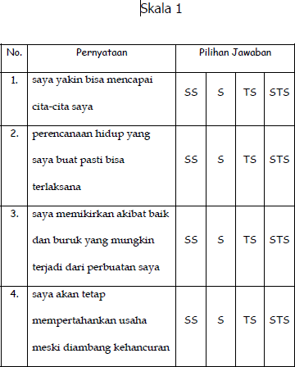
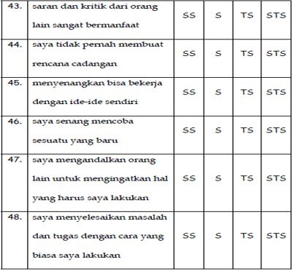

Slide 29
NO | Aspek | Favorable | Non Favorable | Total | Bobot (%)
1 | Percaya diri | 1,2,16,20 | 7,29,32,39 | 8 | 16,7
2 | Berorientasi tugas dan hasil | 9,17,23,34 | 8,24,36,47 | 8 | 16,7
3 | Pengambil resiko | 3,27,41,46 | 4,14,35,44 | 8 | 16,7
4 | Kepemimpinan | 5,22,33,43 | 13,15,25,40 | 8 | 16,7
5 | Keorisinilan | 6,28,31,45 | 11,26,37,48 | 8 | 16,7
6 | Berorientasi masa depan | 10,19,30,42 | 12,18,21,38 | 8 | 16,7
 | Total | 24 | 24 | 48 | 100

Slide 30
NO | Aspek | Favorable | Non Favorable | Total | Bobot (%)
1 | Harga diri positif | 3,21,24,48 | 9,16,30,44 | 8 | 16,7
2 | Kemampuan memandang sesuatu dari sudut pandang sosial | 4,17,36,43 | 8,22,27,37 | 8 | 16,7
3 | Keterampilan memecahkan masalah interpersonal | 1,14,31,34 | 11,19,32,38 | 8 | 16,7
4 | Kebutuhan bersosialisasi | 10,18,39,40 | 12,33,45,47 | 8 | 16,7
5 | Kebutuhan privacy | 25,26,28,41 | 2,7,15,46 | 8 | 16,7
6 | Keterampilan sosial dengan teman sebaya | 5,20,35,42 | 6,13,23,29 | 8 | 16,7
 | Total | 24 | 24 | 48 | 100

Slide 31
TERIMA KASIH

